Slide 1
Муниципальное казенное общеобразовательное учреждение
«Школа – интернат №4»
Урок математики
в 9 классе

Slide 2
Тема:
«ниесложе,
таниевычи
ныхдесятич
бейдро»

Slide 3
Тема:
«Сложение,
вычитание
десятичных
дробей»

Slide 4
Найдите ошибку
25,38
3,927
34,503
24, 68
-
+

Slide 5
Найдите ошибку
25,380
3,927
34,503
24, 68
-
+

Slide 6
Найдите ошибку
25,380
3,927
34,503
24,680
-
+

Slide 7
- 1,4
+ 5,37
4,5
+ 2,3
= ?
- 0,7
+ 3,8

Slide 8
Поставьте запятые так,
чтобы равенства остались верными
3 2 + 1, 8 = 5
,
3 0 + 1 0 8 = 4 0, 8
,
5 7 – 4 = 1, 7
,
6 3 – 2 7 = 6 0, 3
,

Slide 9
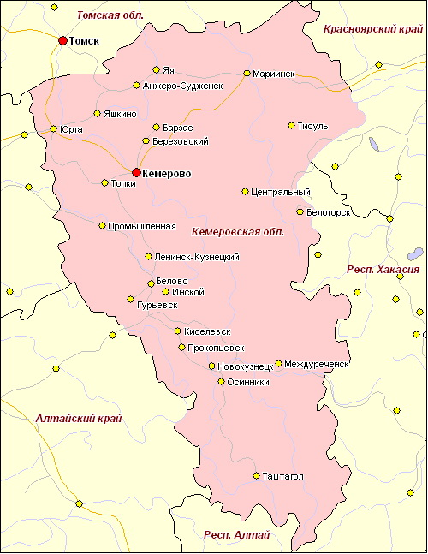
?

Slide 10
О.
Н.
П.
3
4
22
км
на 17,4 км Б.
22,75
?
1.Сколько км проехали из Новокузнецка до
Прокопьевска?
22,75
17,40
+
40,15км
2.Сколько всего км проехала семья?
22,75
40,15
+
62,90км
Ответ: 62,9 километров

Slide 11
Физминутка

Slide 13
Вычислите
7,85
+
0,907
28,563
+
19,35
34,2
-
81,26
-
+

Slide 14
Вычислите
7,85
+
0,907
28,563
+
19,35
34,2
-
8,757
81,26
-
+

Slide 15
Вычислите
7,85
+
0,907
28,563
+
19,35
34,2
-
8,757
81,26
-
47,913
+

Slide 16
Вычислите
7,85
+
0,907
28,563
+
19,35
34,2
-
8,757
81,26
-
47,913
25,443
+

Slide 17
Вычислите
7,85
+
0,907
28,563
+
19,35
34,2
-
8,757
81,26
-
47,913
25,443
+
33,347

Slide 18
Вычислите
7,85
+
0,907
28,563
+
19,35
34,2
-
8,757
81,26
-
47,913
25,443
+
33,347
58,79

Slide 19
Самостоятельная работа
I вариант
7,65 + 5,2 =
50,7 – 38,49 =
92,8 – 34,25 + 24,35 =
69,24 – (31,58 + 6,125) =
II вариант
7,42 + 5,43 =
87,01 – 74,8 =
68,53 + 14,37 =
68,075 – 36,54 =
III вариант
7,21 + 5,64 =
8,01 + 4,2 =
96,5 – 13,6 =
50,678 – 19,143 =

Slide 20
Проверка
Я
12,21
31,535
Ь
Т
82,9
85,1
О
12,85
П
П
Я
Т
Ь

Slide 21
Тема:
«Сложение,
вычитание
десятичных
дробей»

Slide 22
А
Я умею складывать и вычитать десятичные дроби
Б
Остались вопросы, нужна помощь
В
Я ничего не понял

Slide 23
Домашнее задание
Стр. 199, № 954 (1)
(1, 2 ст.)– I гр.,
(2-ой ст.) – II гр.

Slide 24
Молодцы!
Спасибо за урок!

